Slide 1
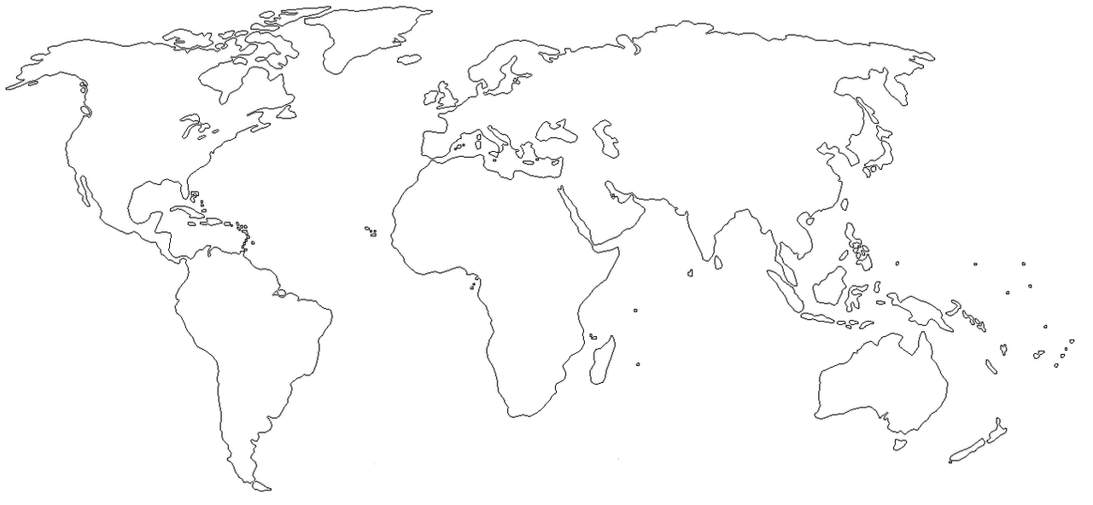
Vue Mondiale
Taux de mortalité par pays
Taux d’accès à l’eau potable
Population urbaine
Population rurale
Pays
Année

Slide 2
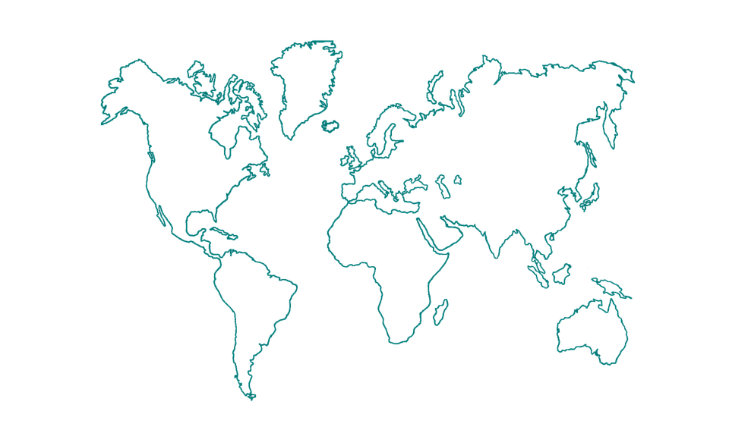




Vue continentale
Taux de mortalité par continent
Choisir le continent
Taux d’accès à l’eau potable
stabilité politique
Année
Pays

Slide 3
Vue Nationale
Taux t’accès à l’eau potable
%
%
%
%
Choisir le pays
%
%
Pays
%
Stabilité politique
Score d’efficacité
%
Population urbaine
Taux de service de qualité
Pays qui ont besoin d’améliorer leurs services de qualité
Taux d’accès à l’eau potable

